Slide 2
পরিচিতি
স্বদেশ দত্ত
বি.এসসি (সম্মান) এম.এসসি (রসায়ন)
ইন্সট্রাক্টর (রসায়ন)
ফেনী টেকনিক্যাল স্কুল ও কলেজ,
মোবাইল : 018১৬4৪৬০০৩
swadeshchemistry@gmail.com
শ্রেণি : দশম
বিষয়: রসায়ন; বিষয় কোড: ১৯২৬
পঞ্চম অধ্যায়; রাসায়নিক বন্ধন
পাঠ: ৫.৯ ও ৫.১০
সময় : ৪৫ মি.

Slide 3
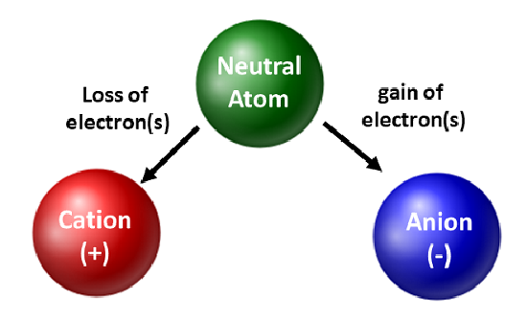
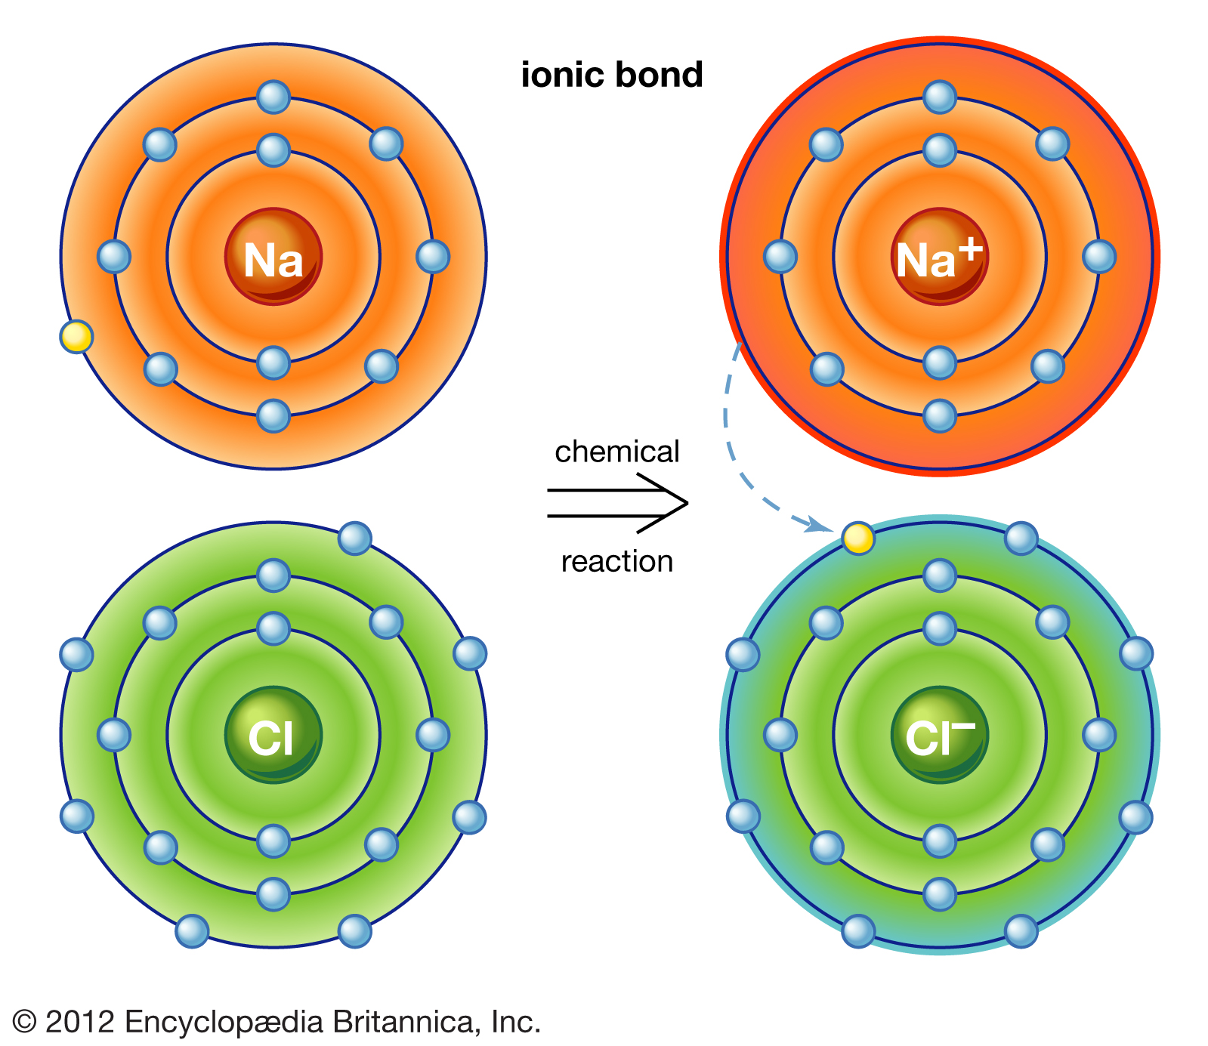

Slide 4
ক্যাটায়ন ও অ্যানায়ন
এবং
তড়িৎযোজী বন্ধন

Slide 5
শিখনফল
এই পাঠ শেষে শিক্ষার্থীরা...
(১) আয়ন কী এবং তার প্রকারভেদ বর্ণনা করতে পারবে।
(২) আয়ন কীভাবে এবং কেন সৃষ্টি হয় তা ব্যাখ্যা করতে পারবে।
(৩) আয়নিক বন্ধন বা তড়িৎযোজী বন্ধন গঠনের প্রক্রিয়া বর্ণনা করতে পারবে।

Slide 6
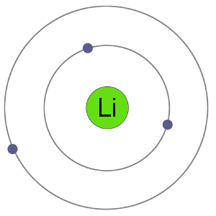
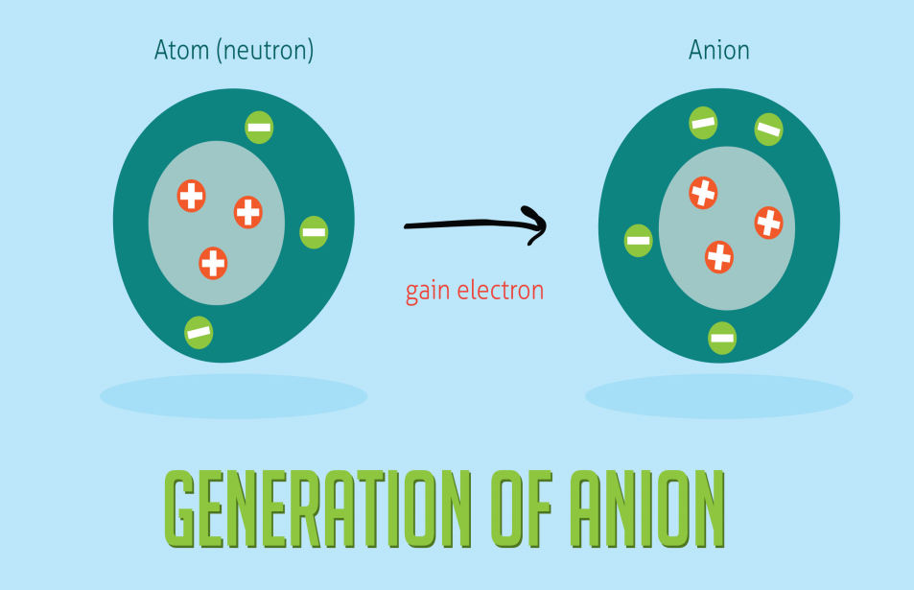
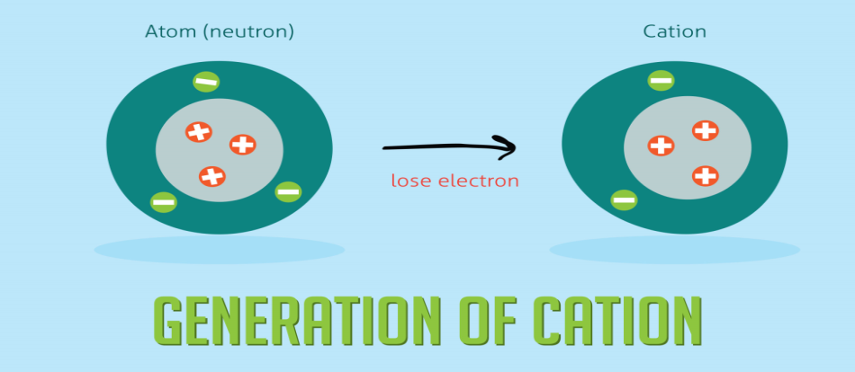
কোন পরমাণুতে যতটি প্রোটন থাকে, ততটি ইলেকট্রন থাকে । তাই পরমাণু চার্জ নিরপেক্ষ।
পরমাণুতে ইলেকট্রন যুক্ত হলে, ইলেকট্রন সংখ্যা প্রোটন সংখ্যা অপেক্ষা বেশি হয়। ফলে পরমাণু ঋণাত্মক চার্জযুক্ত হয়।
ঋণাত্মক চার্জযুক্ত লিথিয়াম
পরমাণু ইলেকট্রন ত্যাগ করলে, ইলেকট্রন সংখ্যা প্রোটন সংখ্যা অপেক্ষা কম হয়। ফলে পরমাণু ধনাত্মক চার্জযুক্ত হয়।
ধনাত্মক চার্জযুক্ত লিথিয়াম

Slide 7
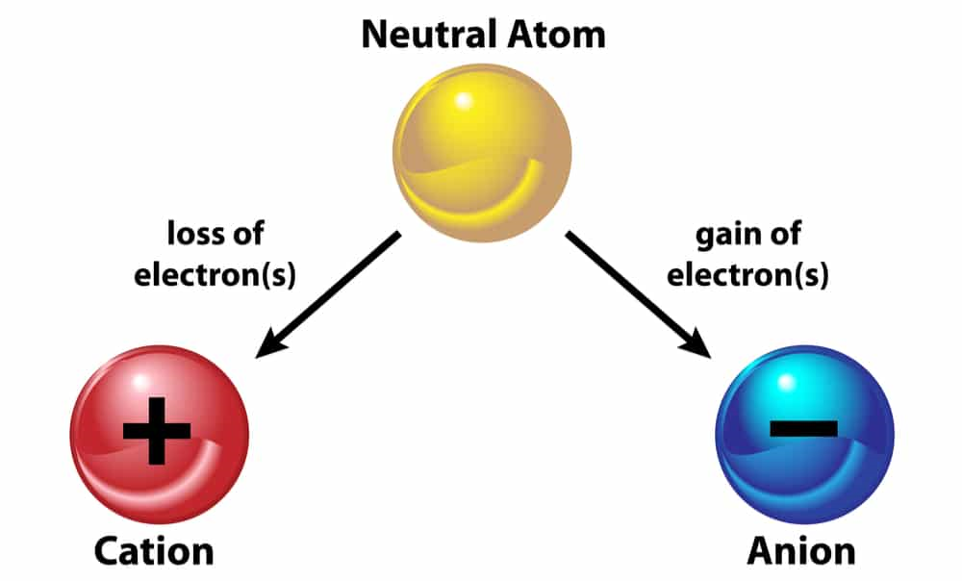
চার্জযুক্ত পরমাণুকে আয়ন বলে।
ধনাত্মক আধান বা পজিটিভ চার্জ বিশিষ্ট আয়নকে ক্যাটায়ন বলে।
ঋণাত্মক আধান বা নেগেটিভ চার্জ বিশিষ্ট আয়নকে অ্যানায়ন বলে।

Slide 8
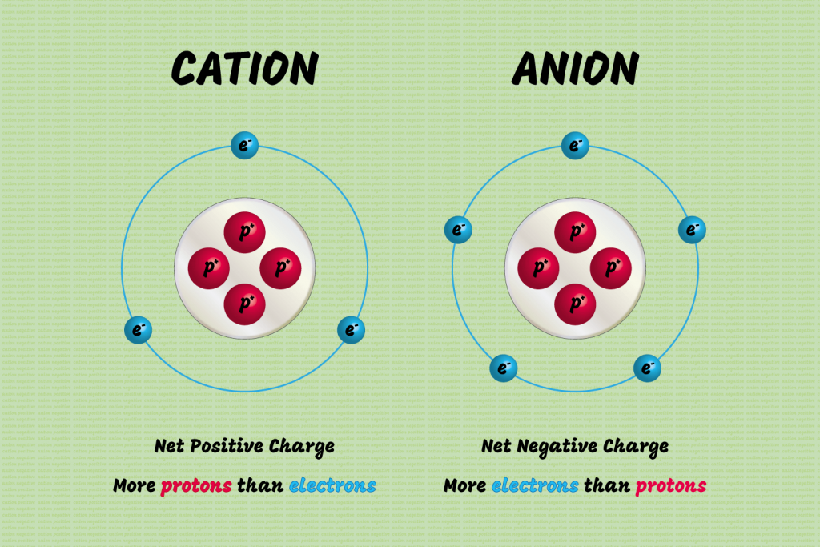

Slide 9
একক কাজ
পরমাণু কীভাবে চার্জযুক্ত হয় ?

Slide 10
পরমাণুসমূহ স্থিতিশীল ইলেকট্রন বিন্যাস লাভ করার জন্য ইলেকট্রন গ্রহণ করে বা ইলেকট্রন ত্যাগ করে এবং আয়ন গঠন করে।
একই পর্যায়ে বাম থেকে ডানে গেলে মৌলসমূহের আকার ও ধাতব ধর্ম হ্রাস পায়।
একই পর্যায়ে ধাতুসমূহের আকার বড় হওয়ায় ধাতুর সর্বশেষ শক্তিস্তরের ইলেকট্রনের প্রতি নিউক্লিয়াসের আকর্ষণ কম থাকে।
ধাতুসমূহের সর্বশেষ শক্তিস্তরে এক থেকে তিনটি ইলেকট্রন থাকে।

Slide 11
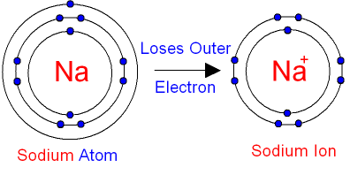
ধাতুসমূহের আয়নিকরণ শক্তির মান কম হওয়ায়, এরা সহজেই সর্বশেষ শক্তিস্তরের ইলেকট্রন ছেড়ে দিয়ে স্থিতিশীল ইলেকট্রন বিন্যাস লাভ করতে পারে এবং ক্যাটায়ন গঠন করে।
ক্যাটায়নের আকার তার পরমাণুর আকারের চেয়ে ছোট।

Slide 12
একই পর্যায়ের অধাতুসমূহ ধাতুসমূহের আকারের চেয়ে ছোট, তাই এদের সর্বশেষ শক্তিস্তরের ইলেকট্রনের প্রতি নিউক্লিয়াসের আকর্ষণ বেশি।
একই পর্যায়ের অধাতুসমূহের আয়নিকরণ শক্তি ধাতুসমূহের আয়নিকরণ শক্তি অপেক্ষা বেশি।
অধাতুসমূহের সর্বশেষ শক্তিস্তরে পাঁচটি বা ছয়টি বা সাতটি ইলেকট্রন থাকে। অর্থাৎ অধাতুসমূহের সর্বশেষ শক্তিস্তরে স্থিতিশীল ইলেকট্রন বিন্যাস অপেক্ষা তিনটি বা দুইটি বা একটি ইলেকট্রন কম থাকে।

Slide 13
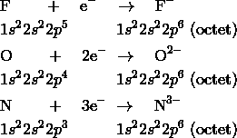
অধাতুসমূহের ইলেকট্রন আসক্তি বেশি হওয়ায়, এরা ইলেকট্রন গ্রহণ করে স্থিতিশীল ইলেকট্রন বিন্যাস লাভ করে এবং অ্যানায়ন গঠন করে।

Slide 14
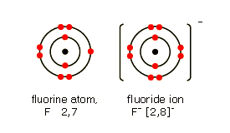
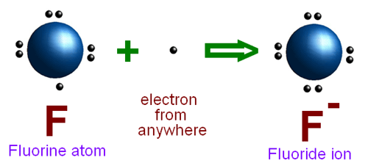
অ্যানায়নের আকার তার পরমাণুর আকারের চেয়ে বড়।

Slide 15
জোড়ায় কাজ
ক্যাটায়নের আকার তার পরমাণুর আকারের চেয়ে ছোট, কিন্তু অ্যানায়নের আকার তার পরমাণুর আকারের চেয়ে বড় – ব্যাখ্যা কর।

Slide 16
ধাতুসমূহের আয়নিকরণ শক্তির মান অনেক কম হওয়ায় এরা অতি সহজে সর্বশেষ শক্তিস্তরের ইলেকট্রন ত্যাগ করে ক্যাটায়ন গঠন করে।
অধাতুসমূহের ইলেকট্রন আসক্তির মান বেশি হওয়ায় এরা অতি সহজে সর্বশেষ শক্তিস্তরে এক বা একাধিক ইলেকট্রন গ্রহণ করে অ্যানায়ন গঠন করে।
ক্যাটায়ন ও অ্যানায়নের মধ্যে স্থির বৈদ্যুতিক আকর্ষণ বল বা কুলম্ব আকর্ষণ বল কাজ করে।
Na⁺ আয়ন ও Cl– আয়ন পরস্পরের সাথে স্থির বৈদ্যুতিক আকর্ষণ তথা আয়নিক বন্ধন দ্বারা NaCl আয়নিক যৌগ গঠন করে।

Slide 17
দলগত কাজ
ম্যাগনেসিয়াম ও অক্সিজেন কোন বন্ধন দ্বারা যুক্ত হয় ? – ব্যাখ্যা কর।

Slide 18
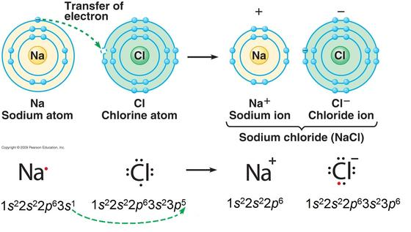
সোডিয়ামের একটি পরমাণু একটি ইলেকট্রন ত্যাগ করে স্থিতিশীল ইলেকট্রন বিন্যাস লাভ করে এবং Na⁺ আয়ন গঠন করে।
ক্লোরিনের একটি পরমাণু একটি ইলেকট্রন গ্রহণ করে স্থিতিশীল ইলেকট্রন বিন্যাস লাভ করে এবং Cl– আয়ন গঠন করে।
Na⁺ আয়ন ও Cl– আয়ন স্থির বৈদ্যুতিক আকর্ষণ তথা আয়নিক বন্ধন দ্বারা NaCl আয়নিক যৌগ গঠন করে।

Slide 19
আয়নিক বন্ধন গঠনের শর্ত –
(১) ধাতু ও অধাতুর মধ্যে আয়নিক বন্ধন হয়।
(২) একটি মৌলের আয়নিকরণ শক্তির মান অনেক কম হতে হয়।
(৩) অপর একটি মৌলের আয়নিকরণ শক্তির মান অনেক বেশি হতে হয়। অর্থাৎ ইলেকট্রন আসক্তির মান বেশি হতে হয়।

Slide 20
মূল্যায়ন
১। আয়ন কী ?
২। অধাতু কোন ধরণের আয়ন গঠন করে ?
৩। ধাতুর সর্বশেষ শক্তিস্তরে কয়টি ইলেকট্রন থাকে ?
৪। আয়ন কীভাবে গঠিত হয় ?
৫। ধাতু ও অধাতুর মধ্যে কোন ধরণের বন্ধন থাকে ?
৬। আয়নিক বন্ধন কী ?

Slide 21
বাড়ির কাজ
(i) Ca (ii) O₂
(ক) অ্যানায়ন কী ?
(খ) পরমাণু আয়ন গঠন করে কেন ?
(গ) (i) নং ও তার আয়নের মধ্যে পার্থক্য ব্যাখ্যা কর।
(ঘ) উদ্দীপকের মৌলদ্বয় পরস্পরের সাথে কোন বন্ধন দ্বারা যুক্ত হয় ? - বিশ্লেষণ কর।

